Slide 1
Презентация из опыта работы
«У меня это хорошо получается…»
Региональный этап Всероссийского конкурса «Педагогический дебют - 2019»
Воспитатель дошкольной группы МОУ СШ посёлка Ярославка ЯМР
Охапкина Ксения Александровна

Slide 2

Чего на свете не случается?
Чего на свете не бывает?
В пути волшебники встречаются!
Любой ребёнок это знает.
Решает мир вопросы сложные,
Наводит в завтра он мосты.
Пусть усмехнутся осторожные
Я верю в волшебство, а Вы?

Slide 3
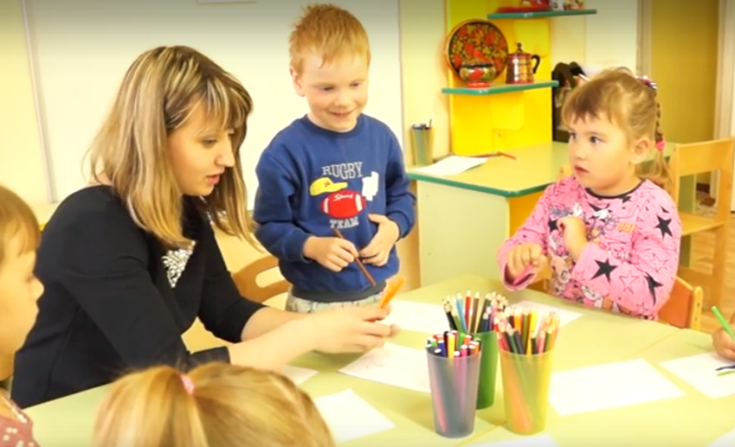

Slide 4
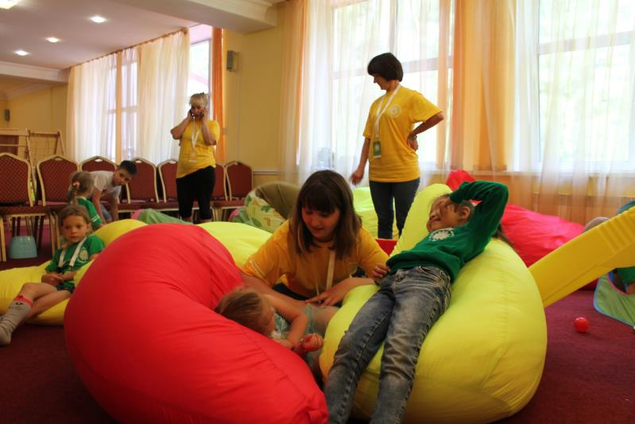

Slide 5
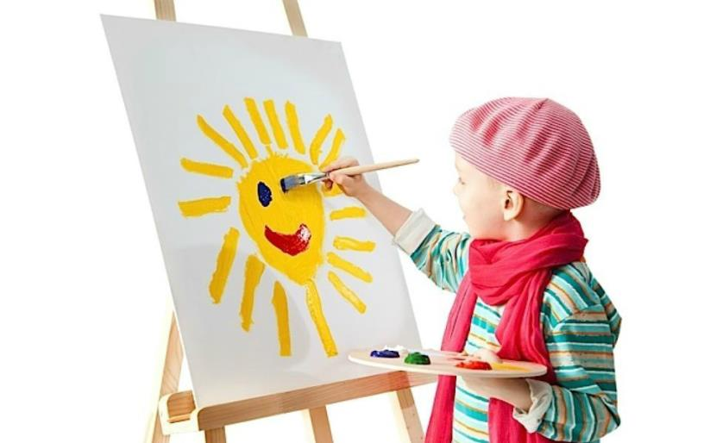

Slide 6
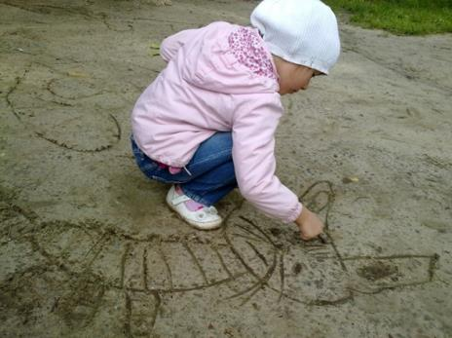


Slide 7
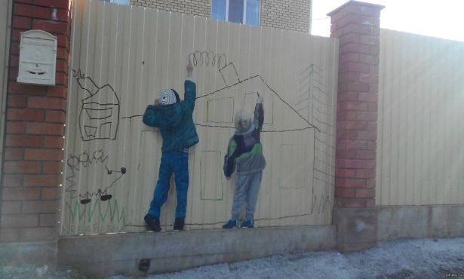
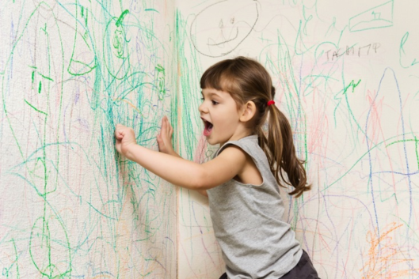

Slide 8
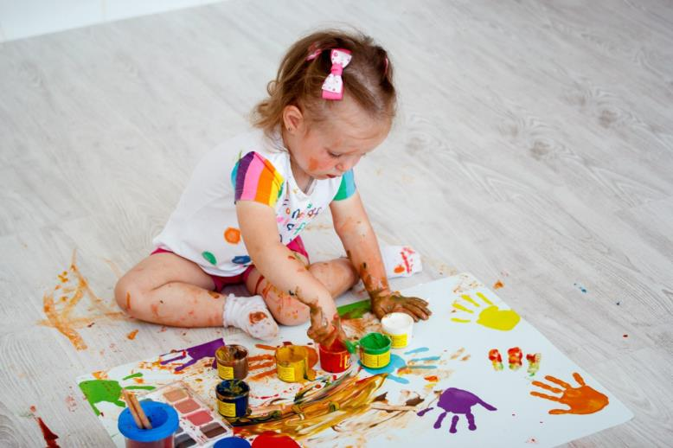

Slide 9
Нетрадиционное рисование - это мастерство изображать, не опираясь на традиции, т.е. рисование с использованием материалов, инструментов, которые не общеприняты, не традиционны, широко известны.

Slide 10
Нетрадиционное рисование:
Способствует снятию детских страхов;
Развивает уверенность в своих силах;
Развивает пространственное мышление;
Учит детей свободно выражать свой замысел;
Побуждает детей к творческим поискам и решениям;
Учит детей работать с разнообразным материалом;
Развивает чувство композиции, колорита, цветовосприятия, фактурности и объёмности;
Развивает мелкую моторику рук;
Развивает творческие способности, воображение и полёт фантазии.

Slide 11
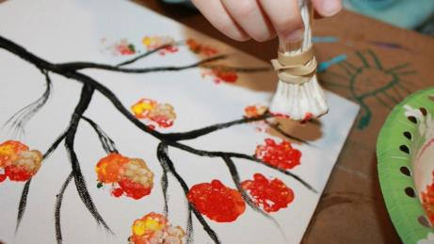
Техники нетрадиционного рисования
1. рисование пальчиками;
2. рисование ватными палочками;
3. рисование жесткой полусухой кистью;
4. рисование ладошками;
5. оттиск поролоном;
6. печать по трафарету;

Slide 12
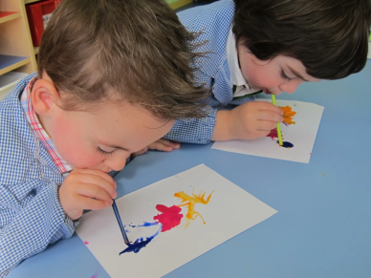
Техники нетрадиционного рисования
7. рисование с использованием свечи и акварели;
8. набрызг;
9. тычкование;
10. кляксография обычная;
11. рисование зубочисткой;
12. монотипия;

Slide 13
Техники нетрадиционного рисования
13. фроттаж;
14. рисование вилкой;
15. рисование зубной щеткой;
16. рисование мыльными пузырями;
17. рисование ватными дисками;
18. рисование нитью;

Slide 14
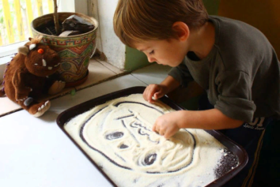
Техники нетрадиционного рисования
19. отпечатки стаканчиков и горлышками разного диаметра;
20. рисование расческой;
21. рисование с использованием пластиковой пленки;
22. рисование воздушно-пузырчатой пленкой
23. рисование солью;
24. рисование манкой и т. д.

Slide 15
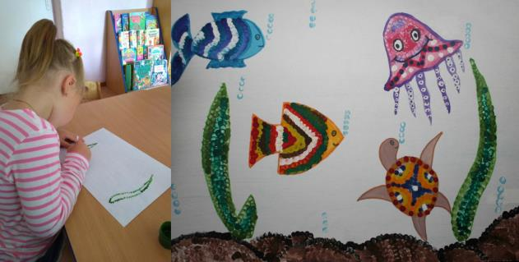
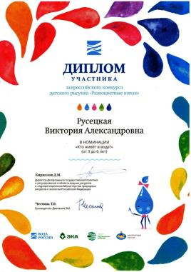
Рисование ватными палочками

Slide 16
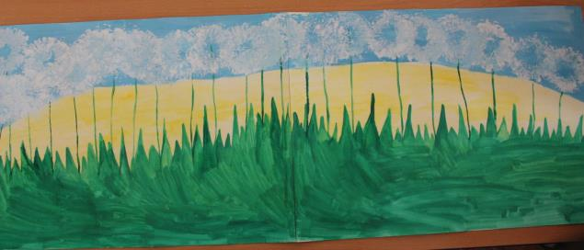
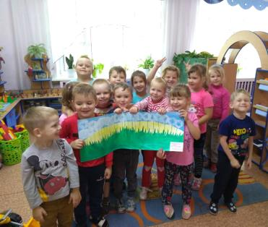
Рисование туалетными втулками

Slide 17
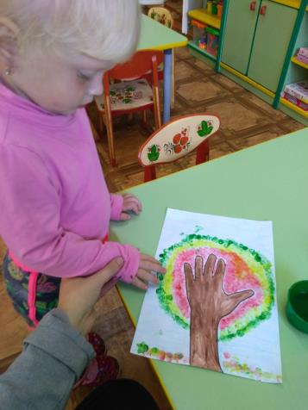
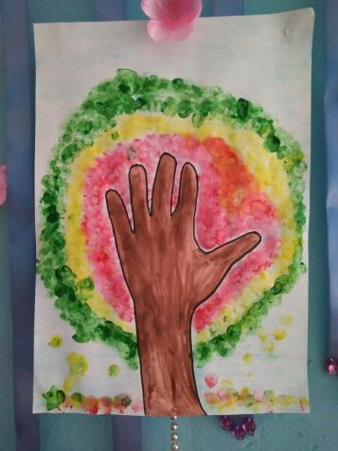
Рисование пальчиками

Slide 18
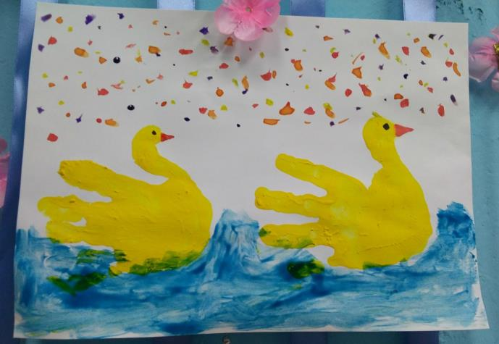
Рисование ладошками

Slide 19
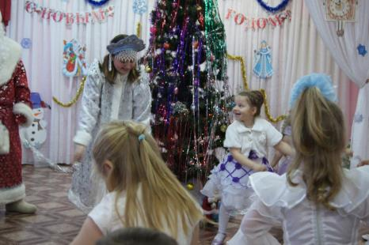
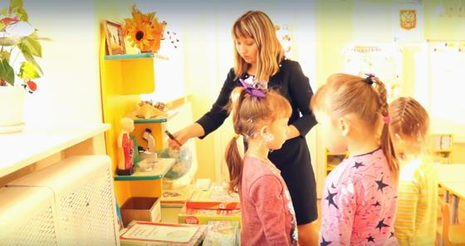

Slide 20
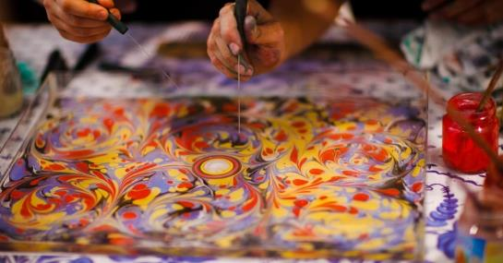
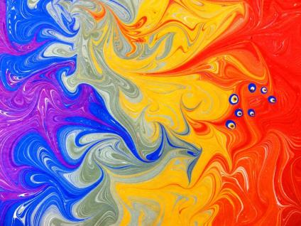
«Эбру»

Slide 21
Спасибо за внимание!!!

